Slide 1
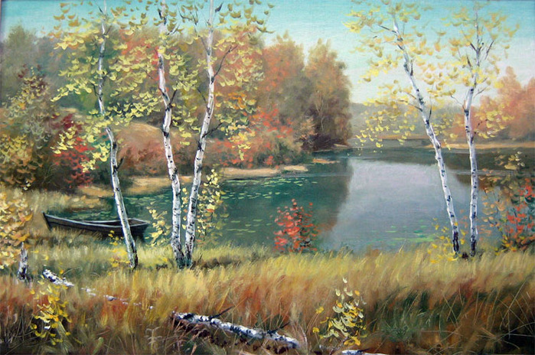
Изложение

Slide 2
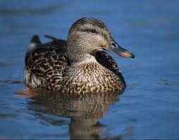
Отгадай загадку.
Пёстрая крякушка
Ловит лягушек.
Ходит вразвалочку,
Спотыкалочку.
утка

Slide 3
Утки

Slide 4
Прочитайте текст:
По озеру плавали утки. Мальчики стали
кидать в них камни. Камень сильно ушиб утку. Бедная птица погрузилась в воду.
Утки могли улететь. Ведь мальчики и их
могут покалечить. Но утки не улетели. Они
окружили раненую подружку и помогли ей выплыть. Стыдно стало мальчикам.

Slide 5
Ответь на вопросы:
Зачем мальчики стали кидать в
уток камнями?
Почему утки не улетели?
Как они помогли раненой подруж-
ке?
Почему мальчикам стало стыдно?
Чему учит нас этот рассказ ?

Slide 6
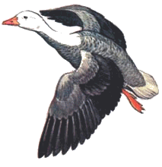
Вставь буквы. Объясни написание.
К…дать -
и
кинет
м…гли -
о
мог
уши… -
б
ушибиться
ул…теть -
е
полёт
подру… ка -
ж
дружить
пом…гать -
о
помощник

Slide 7
Прочитай по слогам и
запомни написание!
Плавали, покалечить,
остальные, окружили,
раненую, подружку.

Slide 8
Напиши изложение по плану.
Жестокие забавы мальчиков.
2. Раненая утка.
3. Взаимовыручка птиц.
4. Раскаяние мальчиков.

